Slide 1




Tập làm văn
LUYỆN TẬP
XÂY DỰNG ĐOẠN VĂN KỂ CHUYỆN

Slide 2

Thứ Tư ngày 19 tháng 10 năm 2022
Tập làm văn
LUYỆN TẬP
XÂY DỰNG ĐOẠN VĂN KỂ CHUYỆN

Slide 3

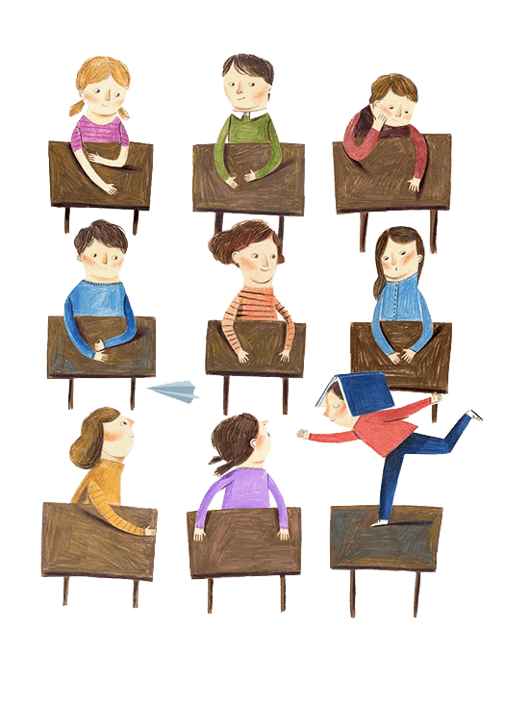

Bài 1: Dựa vào tranh và lời kể dưới tranh,
kể lại cốt truyện Ba lưỡi rìu.

Slide 4
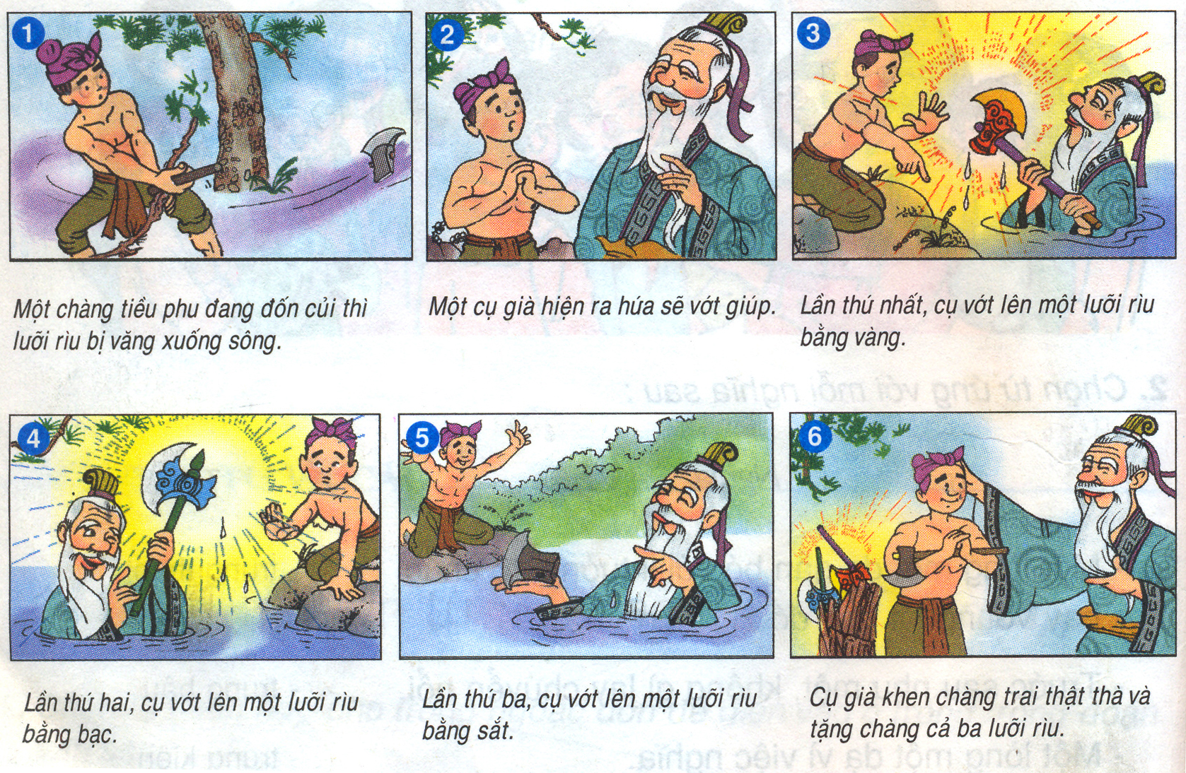

Slide 5
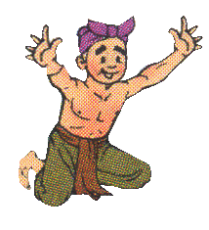
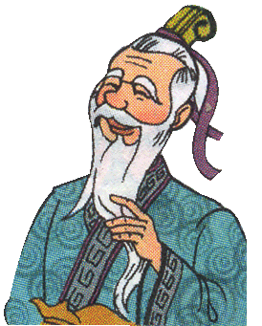
Câu chuyện có mấy nhân vật?
Đó là nhân vật nào?
Chàng tiều phu
Cụ già

Slide 6
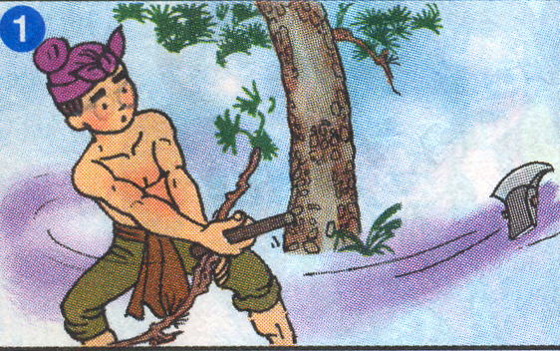
Một chàng tiều phu đang đốn củi thì lưỡi rìu bị văng xuống sông.

Slide 7
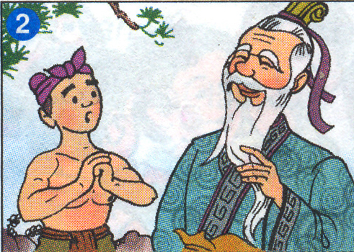
Một cụ già hiện ra hứa sẽ vớt giúp.

Slide 8
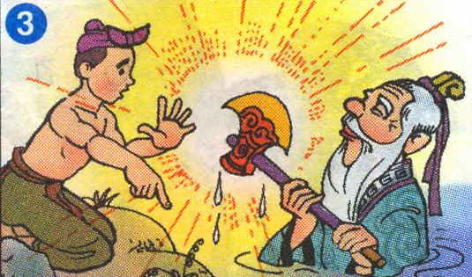
Lần thứ nhất, cụ vớt lên một lưỡi rìu bằng vàng.

Slide 9
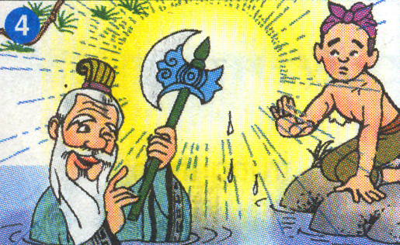
Lần thứ hai, cụ vớt lên một lưỡi rìu bằng bạc.

Slide 10
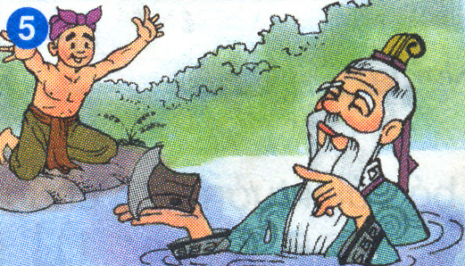
Lần thứ ba, cụ vớt lên một lưỡi rìu bằng sắt.

Slide 11
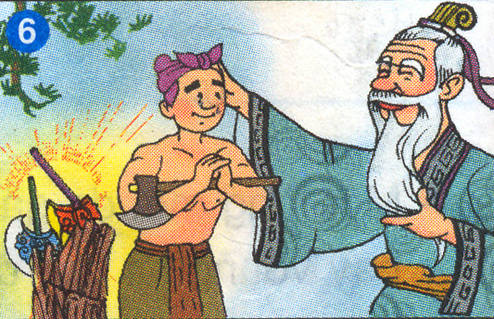
Cụ già khen chàng trai thật thà và tặng chàng cả ba lưỡi rìu.

Slide 13
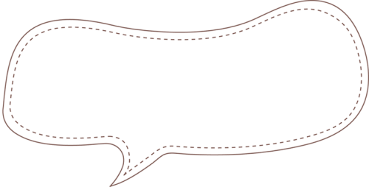
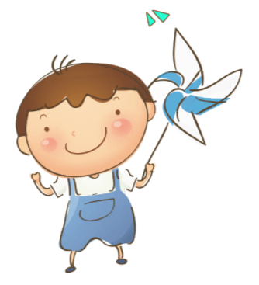
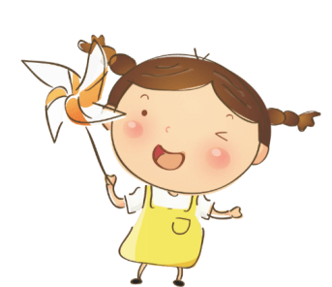
Câu chuyện khuyên chúng ta điều gì?
Ý nghĩa
Truyện khuyên chúng ta hãy trung thực, thật thà trong cuộc sống sẽ được hưởng hạnh phúc.

Slide 14

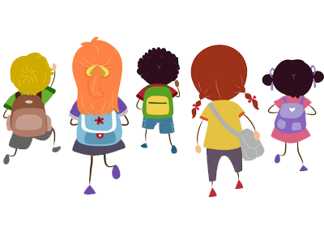
Bài 2: Phát triển ý nêu dưới mỗi tranh thành một đoạn văn kể chuyện.

Slide 15



Hành động
Ngoại hình
Lời nói

Slide 16

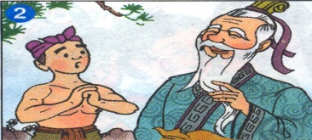
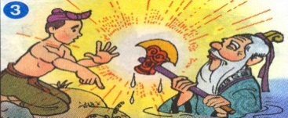
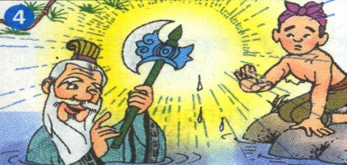


Đoạn | Nhân vật làm gì? | Nhân vật nói gì? | Ngoại hình nhân vật | Lưỡi rìu

Slide 17
Đoạn
Nhân vật làm gì?
Chàng tiều phu đang đốn củi thì lưỡi rìu bị văng xuống sông.
“Cả gia tài nhà ta chỉ có lưỡi rìu này. Nay mất rìu ta không biết làm gì để sống đây?”
Nhân vật nói gì?
Ngoại hình nhân vật
Chàng trai ở trần, đóng khố, người nhễ nhại mồ hôi.
Lưỡi rìu
Lưỡi rìu sắt, bóng loáng.

Slide 18
Đoạn
Nhân vật làm gì?
Cụ già hiện lên.
Nhân vật nói gì?
Cụ hứa vớt rìu giúp chàng trai. Chàng trai chắp tay cảm ơn.
Ngoại hình nhân vật
Cụ già râu tóc bạc phơ, vẻ mặt hiền từ.
Lưỡi rìu

Slide 19
Đoạn
Nhân vật làm gì?
Cụ già vớt dưới sông lên một lưỡi rìu, đưa cho chàng trai. Chàng ngồi trên bờ xua tay.
Nhân vật nói gì?
Cụ bảo: “Lưỡi rìu của con đây”. Chàng trai nói: “Đây không phải lưỡi rìu của con”.
Ngoại hình nhân vật
Chàng trai vẻ mặt thật thà.
Lưỡi rìu
Lưỡi rìu vàng, sáng lóa.

Slide 20
Đoạn
Nhân vật làm gì?
Cụ già vớt lên một lưỡi rìu thứ hai. Chàng trai vẫn xua tay.
Cụ hỏi: “Lưỡi rìu này của con chứ?”. Chàng đáp: “Lưỡi rìu này cũng không phải của con.”
Nhân vật nói gì?
Ngoại hình nhân vật
Lưỡi rìu
Lưỡi rìu bạc, sáng lấp lánh.

Slide 21

Đoạn
Nhân vật làm gì?
Cụ già vớt lên lưỡi rìu thứ ba. Chàng trai giơ hai tay lên trời.
Cụ hỏi: “Lưỡi rìu này của con không?” Chàng trai mừng rỡ: Đây mới đúng là rìu của con”.
Nhân vật nói gì?
Ngoại hình nhân vật
Chàng trai vẻ mặt hớn hở.
Lưỡi rìu
Lưỡi rìu sắt.

Slide 22
Đoạn
Nhân vật làm gì?
Cụ già tặng chàng trai cả ba lưỡi rìu. Chàng chắp tay tạ ơn.
Cụ khen: “Con là người trung thực, thật thà. Ta tặng con cả ba lưỡi rìu.” Chàng trai mừng rỡ nói: Cháu cảm ơn cụ.”
Nhân vật nói gì?
Ngoại hình nhân vật
Cụ già vẻ hài lòng. Chàng trai vẻ mặt vui sướng.
Lưỡi rìu

Slide 23
Đoạn | Nhân vật làm gì? | Nhân vật nói gì? | Ngoại hình nhân vật | Lưỡi rìu
Chàng tiều phu đang đốn củi thì lưỡi rìu bị văng xuống song.
“Cả gia tài nhà ta chỉ có lưỡi rìu này. Nay mất rìu không biết làm gì để sống đây?”
Chàng trai ở trần, đóng khố, người nhễ nhại mồ hôi.
Lưỡi rìu sắt, bóng loáng
Cụ hứa vớt rìu giúp chàng trai. Chàng trai chắp tay cảm ơn.
Cụ già râu tóc bạc phơ, vẻ mặt hiền từ.
Cụ già hiện lên.
Cụ già vớt dưới sông lên một lưỡi rìu, đưa cho chàng trai. Chàng ngồi trên bờ xua tay.
Cụ bảo: “Lưỡi rìu của con đây”. Chàng trai nói đây không phải lưỡi rìu của con”.
Chàng trai vẻ mặt thật thà.
Lưỡi rìu vàng, sáng lóa.
Cụ già vớt lên một lưỡi rìu thứ hai. Chàng trai vẫn xua tay.
Cụ hỏi: “Lưỡi rìu này của con chứ?” Chàng đáp: “Lưỡi rìu này cũng không phải của con.
Lưỡi rìu bạc, sáng lấp lánh.
Cụ già vớt lên lưỡi rìu thứ ba. Chàng trai giơ hai tay lên trời.
Cụ hỏi: “Lưỡi rìu này của con không?” Chàng trai mừng rỡ: “Đây mới đúng là rìu của con”.
Chàng trai vẻ mặt hớn hở.
Lưỡi rìu sắt
Cụ khen: “Con là người trung thực, thật thà. Ta tặng con cả ba lưỡi rìu.” Chàng trai mừng rỡ nói: Cháu cảm ơn cụ.”
Cụ già tặng chàng trai cả ba lưỡi rìu. Chàng chắp tay tạ ơn.
Cụ già vẻ hài lòng. Chàng trai vẻ mặt vui sướng.

Slide 24
Một chàng tiều phu đang đốn củi thì lưỡi rìu bị văng xuống sông.

Slide 25
Tranh 1
Ngày xưa, có một chàng tiều phu nghèo, cha mẹ mất sớm chỉ để lại cho chàng một chiếc rìu. Hàng ngày cậu vào rừng đốn củi để kiếm sống. Ở cạnh bìa rừng gần đó có một con sông nước chảy xiết. Một hôm chàng đang chặt củi cạnh bờ sông đột nhiên lưỡi rìu bị gãy cán, văng xuống sông.

Slide 26
Một cụ già hiện ra hứa sẽ vớt giúp.

Slide 27
Tranh 2
Chàng tiều phu ngồi than thở bỗng nhiên có một cụ già tóc trắng bạc phơ, đôi mắt hiền từ xuất hiện, nhìn chàng tiều phu và hỏi:
– Cháu có chuyện gì mà buồn bã vậy?
– Thưa cụ, nhà cháu nghèo lắm, chỉ có một cái rìu để lấy củi kiếm sống qua ngày. Vậy mà cháu đã sơ ý để lưỡi rìu văng xuống sông. Giờ đây chẳng biết lấy gì để kiếm sống. Vì thế cháu buồn lắm ạ!
– Tưởng chuyện gì, cháu đừng buồn nữa, để ông giúp cháu lấy lưỡi rìu lên.

Slide 28
Lần thứ nhất, cụ vớt lên một lưỡi rìu bằng vàng.

Slide 29
Tranh 3
Nói rồi, ông lão lao mình xuống dòng sông chảy xiết. Một lát sau, ông ngoi lên mặt nước cùng với một lưỡi rìu bằng bạc sáng chói, hỏi:
- Có phải lưỡi rìu của cháu đây không?
Nhìn lưỡi rìu bằng bạc, chàng tiều phu vội lắc đầu:
- Không phải rìu của cháu ạ.

Slide 30
Lần thứ hai, cụ vớt lên một lưỡi rìu bằng bạc.

Slide 31
Tranh 4
Lần thứ hai, ông lão lao mình xuống dòng sông chảy xiết. Một lát sau, ông lão ngoi lên mặt nước cùng với một chiếc rìu bằng bạc sáng chói, hỏi:
– Có phải lưỡi rìu của cháu đây không?
Nhìn lưỡi rìu bằng bạc, chàng tiều phu vội lắc đầu trả lời:
– Không phải của cháu ạ.

Slide 32
Lần thứ ba, cụ vớt lên một lưỡi rìu bằng sắt.

Slide 33
Tranh 5
Lần thứ ba, ông lão ngoi lên mặt nước cùng với một lưỡi rìu bằng sắt. Chàng reo lên:
– Đúng là rìu của cháu đây ạ!
Chàng tiều phu cảm ơn ông cụ ríu rít.

Slide 34
Cụ già khen chàng trai thật thà và tặng chàng cả ba lưỡi rìu.

Slide 35
Tranh 6
Ông cụ xoa đầu chàng trai và nói:
- Khen cho con có lòng trung thực. Ta tặng con cả ba lưỡi rìu này.
Chàng trai cúi đầu cảm ơn ông cụ. Bỗng chốc, ông cụ hóa phép biến mất.

Slide 36
Cách phát triển câu chuyện trong bài học
+ Quan sát tranh, đọc gợi ý trong tranh để nắm cốt truyện.
+ Phát triển ý dưới mỗi tranh thành một đoạn truyện bằng cách cụ thể hóa hành động, lời nói, ngoại hình của nhân vật.
+ Liên kết các đoạn thành câu chuyện hoàn chỉnh.

Slide 37




Dặn dò
Xem lại bài học hôm nay.
Chuẩn bị bài tiếp theo.

Slide 38
CHÀO CÁC EM.

